Slide 1
ĐỒ ÁN CUỐI KÌ TH VI ĐIỀU KHIỂN
SV: Bùi Nguyễn Anh Duy MSSV: 20200174

Slide 2
MÔ TẢ ĐỒ ÁN
Thực hiện lắp ráp mạch vi điều khiển có công dụng kiểm soát tổng số lượng người ra, vào đồng thời thực hiện nhiệm vụ đo độ ẩm và nhiệt độ ở trong phòng.

Slide 3
NỘI DUNG
01
Giới thiệu linh kiện
Nguyên lý hoạt động
02
04
03
Nhận xét & đánh giá
06
2.1 schematic
2.2 flowchart(lưu đồ giải thuật)

Slide 4
01
GIỚI THIỆU LINH KIỆN

Slide 5
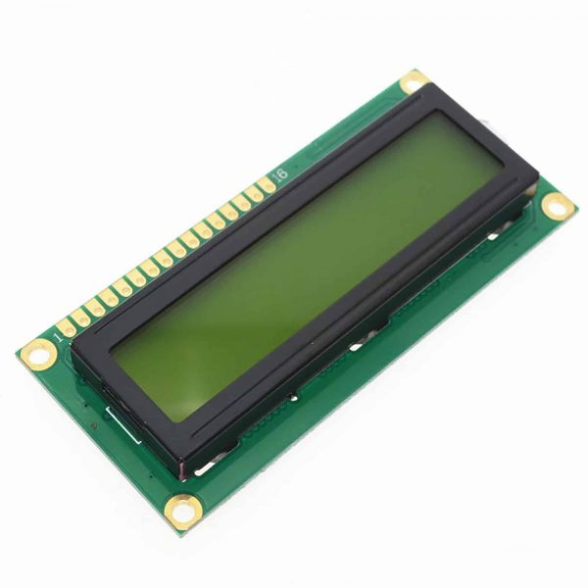
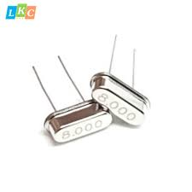
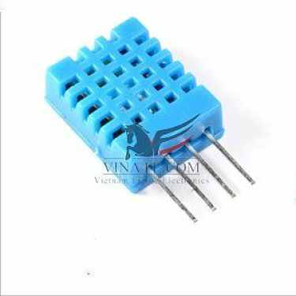
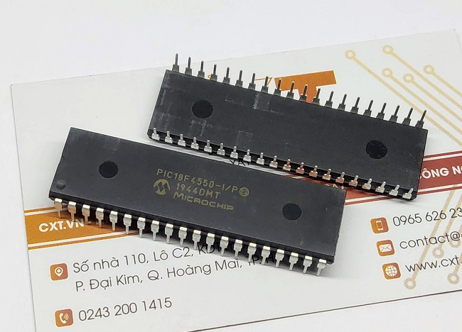
MỘT VÀI LINH KIỆN
LCD 1602
Bộ dao động
PIC18f4550
Cảm biến

Slide 6
LCD 1602
Thiết bị hiển thị LCD 1602(Liquid Crystal Display) được sử dụng trong rất nhiều các ứng dụng của VĐK. LCD 1602 có rất nhiều ưu điểm so với các dạng hiển thị khác như: khả năng hiển thị kí tự đa dạng (chữ, số, kí tự đồ họa); dễ dàng đưa vào mạch ứng dụng theo nhiều giao thức giao tiếp khác nhau, tiêu tốn rất ít tài nguyên hệ thống, giá thành rẻ,…

Slide 7
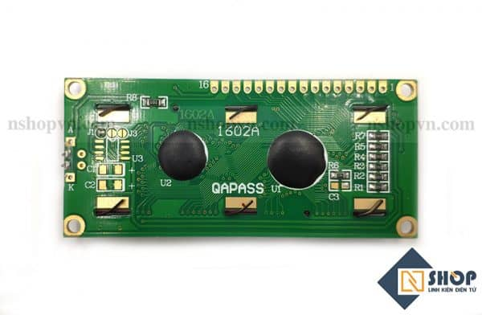
Thông số kĩ thuật của sản phẩm LCD 1602:
- Điện áp MAX : 7V
- Điện áp MIN : - 0,3V
- Hoạt động ổn định : 2.7-5.5V
- Điện áp ra mức cao : > 2.4
- Điện áp ra mức thấp : <0.4V
- Dòng điện cấp nguồn : 350uA - 600uA
- Nhiệt độ hoạt động : - 30 - 75 độ C

Slide 8
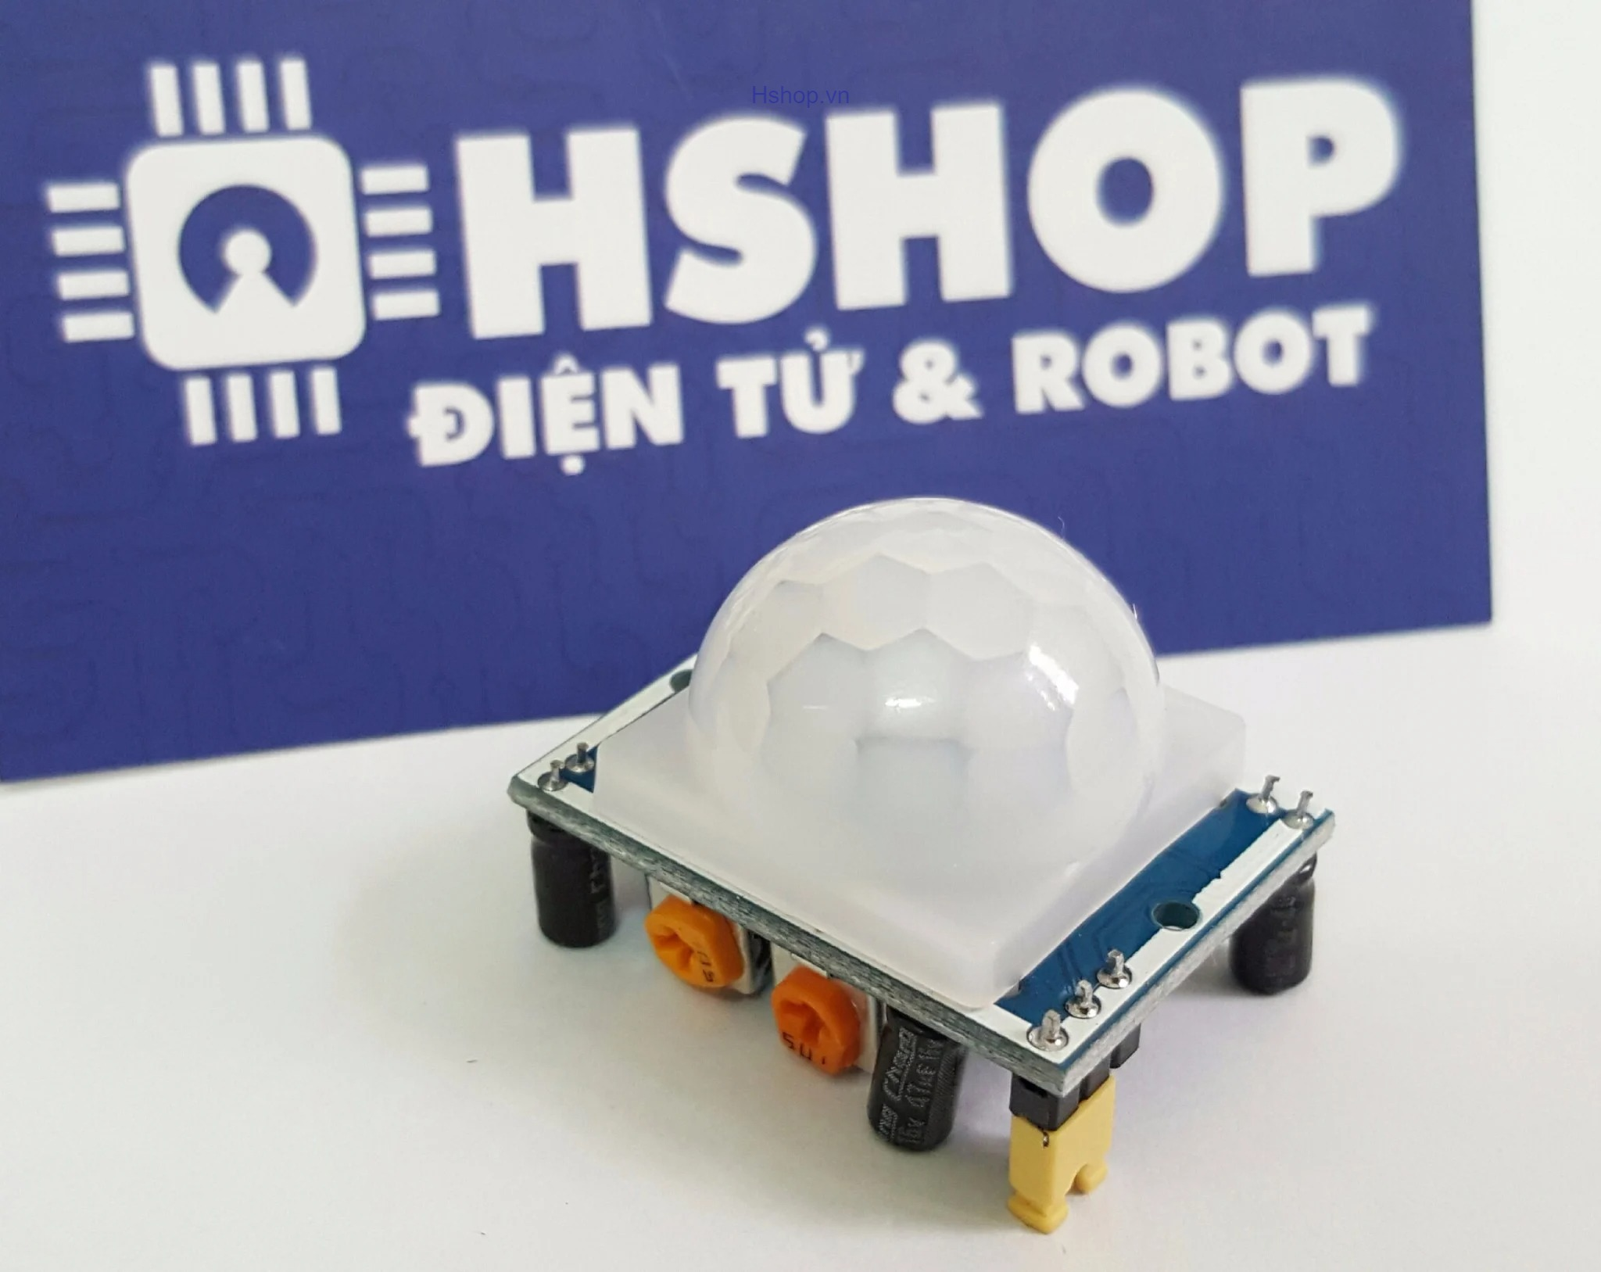
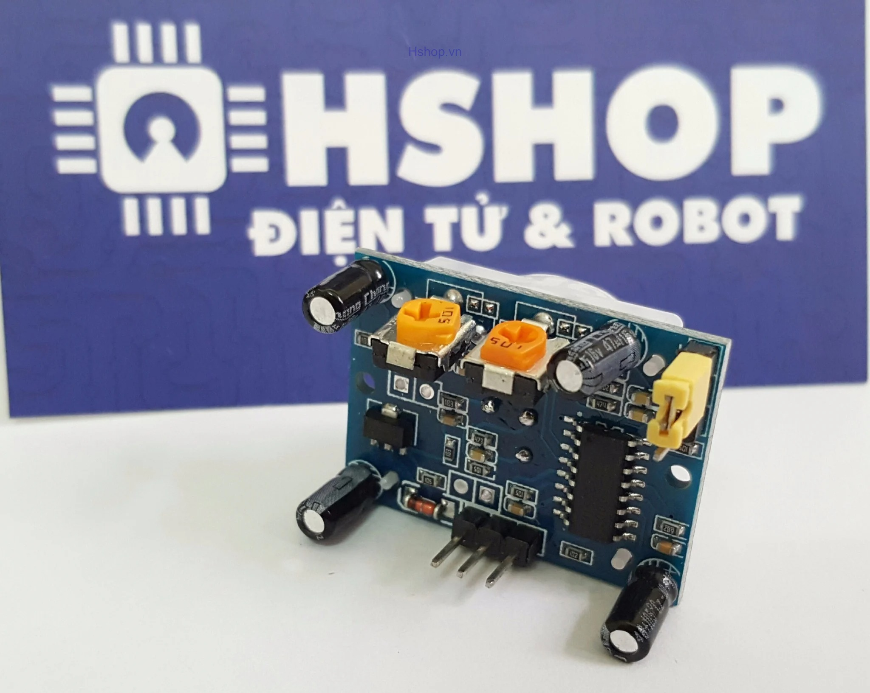
Cảm biến
Cảm biến nhiệt chuyển động (PIR sensor)
DHT11(Cảm biến nhiệt)
Cảm biến thân nhiệt chuyển động PIR (Passive infrared sensor) HC-SR501 được sử dụng để phát hiện chuyển động của các vật thể phát ra bức xạ hồng ngoại (con người, con vật, các vật phát nhiệt,...), cảm biến có thể chỉnh được độ nhạy để giới hạn khoảng cách bắt xa gần cũng như cường độ bức xạ của vật thể mong muốn, ngoài ra cảm biến còn có thể điều chỉnh thời gian kích trễ (giữ tín hiệu bao lâu sau khi kích hoạt) qua biến trở tích hợp sẵn.
DHT11 là một cảm biến độ ẩm tương đối. Để đo không khí xung quanh, cảm biến này sử dụng một điện trở nhiệt và một cảm biến độ ẩm điện dung.

Slide 9
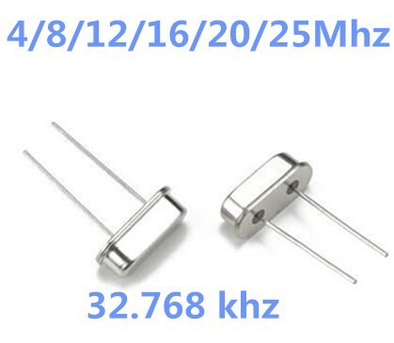
Bộ dao động thạch anh 8mhz
Thạch Anh 8MHz 49S SMD là bộ dao động khá ổn định để tạo ra tần số dao động cho vi điều khiển, tần số của thạch anh tạo ra rất ít bị ảnh hưởng bởi nhiệt độ

Slide 10
02
NGUYÊN LÝ HOẠT ĐỘNG
2.1 schematic
2.flowchart

Slide 11
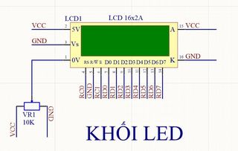
2.1 schematic
Sơ đồ chân ICD 1602

Slide 12
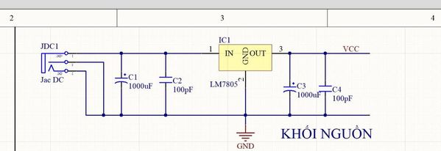
Mạch tạo nguồn 5 v sử dụng IC 7805

Slide 13
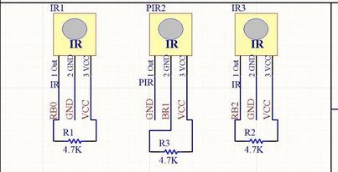
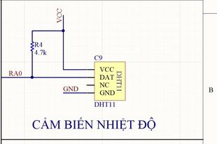
Khối cảm biến hồng ngoại
CẢM BIẾN

Slide 14
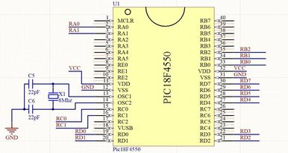
PIC18 sử dụng bộ dao động thạch anh 8Mhz

Slide 15
Begin
Flowchart(lưu đồ giải thuật)
Kiểm tra nút ấn
Nếu button 1 → option==0
Nếu button 2 → option==1
SAI
Đọc giá trị nhiệt độ độ ẩm
ĐÚNG
Option ==1
Kiểm tra cảm biến hồng ngoại và xử lý
Xuất nhiệt độ độ ẩm ra LCD
Xuất số lượng sinh viên ra LCD

Slide 16
03
NHẬN XÉT & ĐÁNH GIÁ

Slide 17

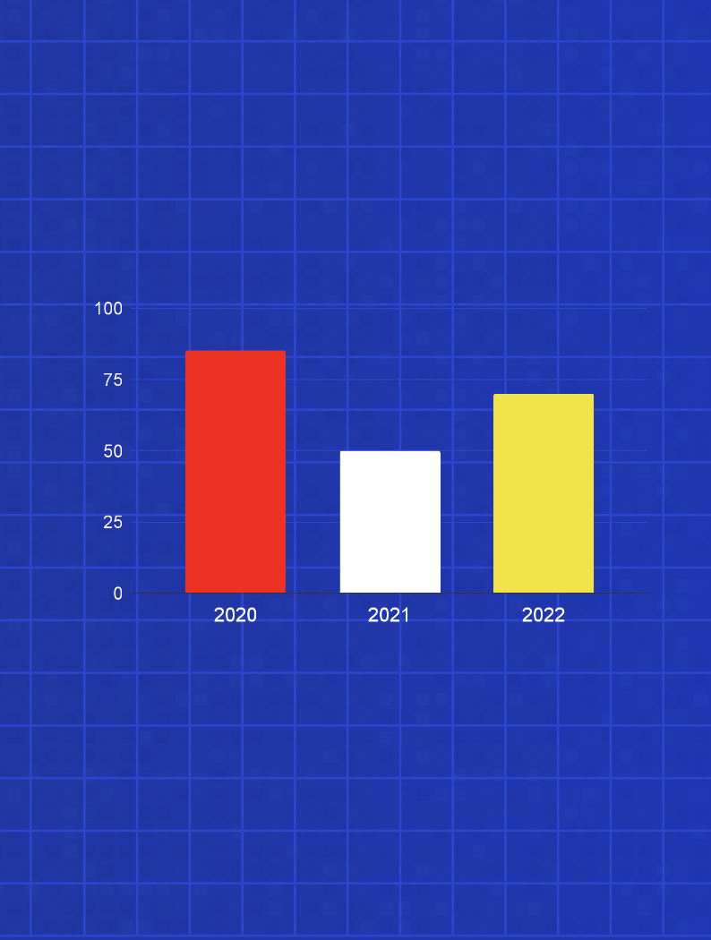

THANKS FOR WATCHING

